Slide 1
Customer Analyst
Northwind Dataset 1997

Slide 2
Objective
Customer Analysis dengan menganalisis Recency, Frequency, dan Monetary (RFM) dalam setahun (1997) berdasarkan pemesanan customer (Orders)

Slide 3
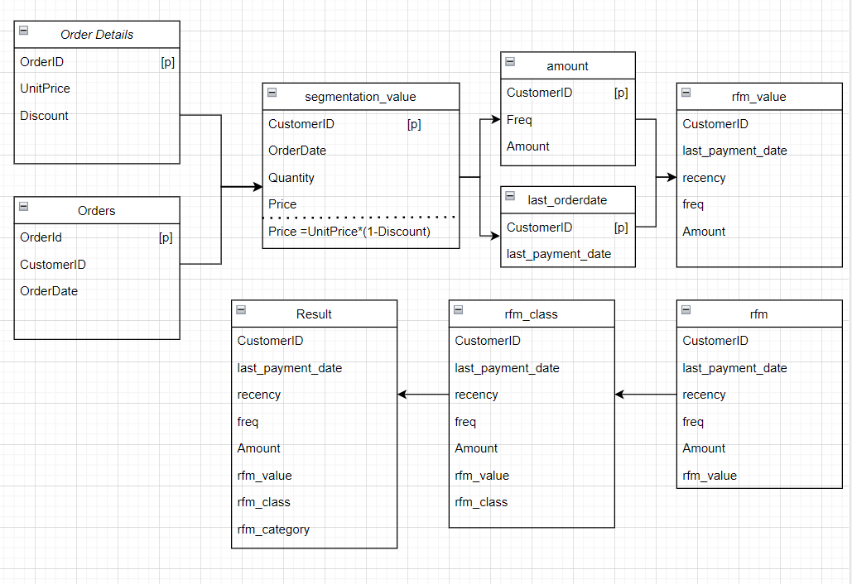
Design
Tabel :
Orders
Order Details

Slide 4
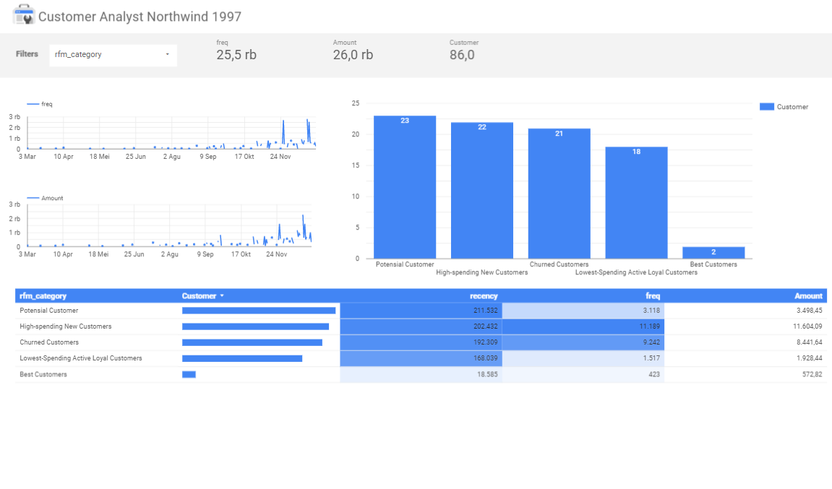
Visualisasi

Slide 5
Kesimpulan
Berdsasarkan analisa dapat dilihat bahwa mayoritas customer Northwind dikategorikan sebagai customer yang potensial, ini berarti customer dapat dilakukan pendekatan marketing untuk meningkatkan customer tersebut agar menjadi customer yang best customer dengan transaksi yang sering dan jumlah amount yang besar.
Customer yang berpotensi dengan amount besar dapat kita lakukan pendekatan yang sama. Perlu diwaspadai terkait Churned Customer ini cukup signifikan, kita perlu melakukan survery kepada customer tersebut kenapa tidak pernah melakukan transaksi lagi ke platform kita. Best Customer kita masih minim kita perlu jaga ketat agar tidak selalu menjadi best customer.

